Slide 1
Antropometri Dan Aplikasinya Dalam Perancangan Fasilitas Kerja
Modul- 3
Ir. MUH. ARIF LATAR, MSc
Kegiatan Belajar -4

Slide 2
POKOK BAHASAN
KONSEP DASAR DAN APLIKASI
PENGUKURAN ANTROPOMETRI
VARIABEL ANTROPOMETRI

Slide 3
I. Konsep Dasar dan Aplikasinya

Slide 4
1.1. Pengertian dan Defenisi
Istilah anthropometri berasal dari kata
“anthropos (man)” yang berarti manusia dan
“metron (measure)” yang berarti ukuran (Bridger, 1995).
Menurut Stevenson (1989, dalam Nurmianto, 1991), antropometri adalah satu kumpulan data numerik yang berhubungan dengan karakteristik fisik tubuh manusia, ukuran, bentuk dan kekuatan, serta penerapan dari data tersebut untuk penanganan desain.

Slide 5
Secara definisi anthropometri dapat dinyatakan sebagai suatu studi yang berkaitan dengan pengukuran dimensi tubuh manusia. Manusia pada dasarnya akan memiliki bentuk, ukuran, berat dan lain yang berbeda satu dengan lainnya (Wignjosoebroto,2003).
Antropometri adalah pengetahuan yang menyangkut pengukuran dimensi tubuh manusia dan karakteristik khusus lain dari tubuh yang relevan dengan perancangan alat-alat/benda-benda yang digunakan manusia.

Slide 7
Antropmert dibagi atas :
1.2. Ruang Lingkup
Antropometri Statis/struktural berkaitan dengan pengukuran dimensi tubuh manusia dalam keadaan diam atau dalam posisi yang dibakukan. Misalnya tinggi badan, panjang lengan, tinggi siku, tebal paha, dan lain sebagainya.
Antropometri Dinamis/fungsional berhubungan dengan pengukuran keadaan dan ciri-ciri fisik manusia dalam keadaan bergerak atau memperhatikan gerakan-gerakan yang mungkin terjadi selama manusia melakukan pekerjaannya, misalnya ketika memutar stir mobil, merakit komponen, dan lain sebagainya.
Aplikasi dari dari kedua jenis data tersebut dilakukan secara bersamaan dalam rangka mendapatkan suatu perancangan yang optimum dari suatu ruang dan fasilitas akomodasi.

Slide 8
1.2.1. Anthropometri Statis Pengukuran manusia pada posisi diam dan linear pada permukaan tubuh.
Dimensi tubuh manusia itu sendiri dipengaruhi oleh beberapa faktor yang harus menjadi salah satu pertimbangan dalam menentukan sampel data yang akan diambil. Faktor-faktor tersebut adalah:
Umur
Ukuran tubuh manusia akan berkembang dari saat lahir sampai sekitar 20 tahun untuk pria dan 17 tahun untuk wanita. Ada kecenderungan berkurang setelah 60 tahun.
Dapat digolongkan ke dalam beberapa kelompok :
- Balita
- Anak-anak
- Remaja
- Dewasa
- Lanjut usia
Jenis kelamin
Pria pada umumnya memiliki dimensi tubuh yang lebih besar kecuali bagian dada dan pinggul.
Oleh karenanya data antropometri untuk kedua jenis kelamin ini selalu disajikan terpisah

Slide 9
Suku Bangsa (Ethnic variability)
Variasi diantara beberapa kelompok suku bangsa telah menjadi hal yang tidak kalah penting terutama dengan semakin meningkatnya jumlah migrasi dari suatu negara ke negara lain.
Jenis Pekerjaan
Seperti misalnya : buruh dermaga/pelabuhan adalah mempunyai postur tubuh yang relatif lebih besar dibandingkan dengan karyawan perkantoran pada umumnya. Apalagi jika dibandingkan dengan jenis pekerjaan militer.
Pakaian
Terutama untuk daerah dengan empat musim. Misalnya pada waktu musim dingin manusia akan memakai pakaian yang relatif tebal dan ukuran yang relatif lebih besar.
Faktor kehamilan pada wanita
Faktor ini sudah jelas akan mempunyai pengaruh perbedaan yang berarti dibandingkan dengan wanita yang tidak hamil, terutama dalam analisis perancangan produk (APP) dan analisis perancangan kerja (APK).

Slide 10
1.2.2. Anthropometri Dinamis
Terdapat tiga kelas pengukuran antropometri dinamis, yaitu :
Pengukuran tingkat keterampilan sebagai pendekatan untuk mengerti keadaan mekanis dari suatu aktifitas. Contohnya : dalam pengukuran performansi atlet.
Pengukuran jangkauan ruang yang dibutuhkan saat kerja. Contohnya: jangkauan dari gerakan tangan dan kaki efektif pada saat bekerja, yang dilakukan dengan berdiri atu duduk.
Pengukuran variabilitas kerja. Contohnya: analisis kinematika dan kemampuan jari-jari tangan dari seseorang juru ketik atau operator komputer.

Slide 11
II. Measurements/Pengukuran

Slide 12
2.1. Tujuan Pengukuran
Tujuan Umum :
Mengetahui kelebihan dan kekurangan yang dimiliki manusia dari sisi antropometri serta mampu menggunakannya untuk mengoptimalkan sistem kerja.
Memahami manfaat biomekanika dan mampu menggunakannya untuk memperbaiki sistem kerja.

Slide 13
Tujuan Khusus :
Mengaplikasikan metode pengukuran antropometri (antropometric methods ) dalam perancangan sistem kerja.
Mengidentifikasikan data-data dimensional manusia (termasuk menentukan sampel) yang dibutuhkan dalam merancang stasiun kerja, serta mampu menggunakan berbagai alat pengukuran antropometri untuk pengambilan data-data tersebut.
Menggunakan metode pengolahan data antropometri untuk mendapatkan informasi yang valid untuk keperluan perancangan stasiun kerja.
Merancang berbagai berbagai ruang kerja (workspace) dari sistem kerja berdasarkan data antropometri yang telah diolah.
Melakukan operasi penanganan material secara manual dan merancang sistem kerja penanganan material secara manual dengan memperhatikan prinsip-prinsip keselamatan dan kesehatan kerja.
Memahami pengaruh dari lingkungan fisik pada manusia dalam suatu sistem kerja

Slide 14
2.2. Metode Perancangan dengan Antropometri (Antropometric Method)
Tahapan perancangan sistem kerja menyangkut work space design dengan memperhatikan faktor antropometri secara umum adalah sebagai berikut (Roebuck,1995):
Menentukan kebutuhan perancangan dan kebutuhannya (establish requirement)
Mendefinisikan dan mendiskripsikan populasi pemakai
Pemilihan sampel yang akan diambil datanya
Penentuan kebutuhan data (dimensi tubuh yang akan diambil).
Penentuan sumber data (dimensi tubuh yang akan diambil) dan pemilihan persentil yang akan dipakai
Penyiapan alat ukur yang akan dipakai
Pengambilan data

Slide 15
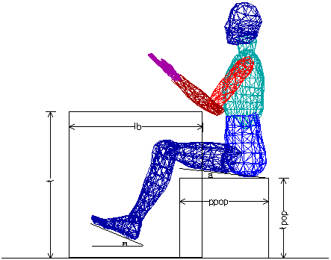
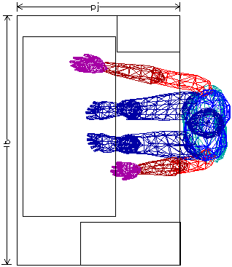
Pengolahan data
Uji kenormalan data
Uji keseragaman data
Uji kecukupan data
Perhitungan persentil data (persentil kecil, rata-rata dan besar)
Visualisasi rancangan dengan memperhatikan:
Posisi tubuh secara normal
Kelonggaran (pakaian dan ruang)
Variasi gerak
Analisis hasil rancangan
Gambr ,.Contoh visualisasi sederhana hasil rancangan

Slide 16
IIII. Desain Sistem Kerja

Slide 17
Terdapat dua pilihan dalam merancang sistem kerja berdasarkan data antropometri, yaitu:
Sesuai dengan tubuh pekerja yang bersangkutan (perancangan individual), yang terbaik secara ergonomi
Sesuai dengan populasi pemakai/pekerja

Slide 18
Anatomical Landmarks

Slide 19
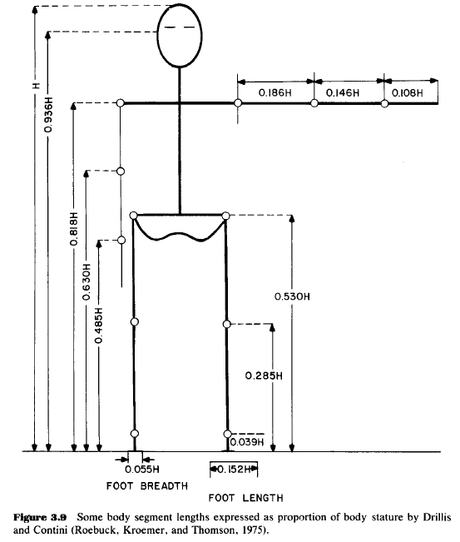

Slide 20
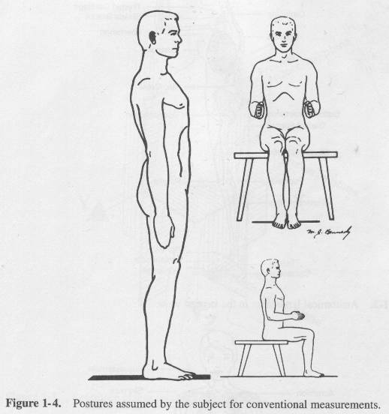
Measurement Postures

Slide 21
Perancangan untuk populasi sendiri memiliki tiga pilihan yaitu:
Design for extreme individuals
Design for adjustable range
Design for average

Slide 22
Prinsip perancangan bagi individu dengan ukuran ekstrim. Berdasarkan prinsip ini, rancangan yang dibuat bisa digunakan oleh individu ekstrim yaitu terlalu besar atau kecil dibandingkan dengan rata- ratanya agar memenuhi sasaran, maka digunakan persentil besar (90th, 95th atau 99th percentile) atau persentil kecil (1st, 5h atau 10th percentile)
Prinsip perancangan yang bisa disesuaikan. Disini, rancangan bisa diubah – ubah ukurannya sehingga cukup fleksibel untuk diaplikasikan pada berbagai ukuran tubuh (berbagai populasi). Dengan menggunakan prinsip ini maka kita dapat merancang produk yang dapat disesuaikan dengan keinginan konsumen. Misalnya kursi pengemudi pada kendaraan.
Prinsip perancangan dengan ukuran rata – rata. Rancangan didasarkan atas rata – rata ukuran manusia. Prinsip ini dipakai jika peralatan yang didisain harus dapat dipkai untuk berbagai ukuran tubuh manusia. Disain dengan prinsip ini dapat dikatakan perancangan dengan persentil 50.

Slide 23
Persentil adalah suatu nilai yang menunjukkan persentase tertentu dari orang yang memiliki ukuran pada atau dibawah nilai tersebut.
Persentil pada dasarnya menyatakan persentase manusia dalam suatu populasi yang memiliki dimensi tubuh yang sama atau lebih kecil dari nilai tersebut.
Sebagai contoh,
persentil ke-95 akan menunjukkan 95% populasi akan berada pada atau dibawah ukuran tersebut, sedangkan persentil ke-5 akan menunjukkan 5% populasi akan berada pada atau dibawah ukuran itu. Dalam antropometri, angka persentil ke-95 akan menggambarkan ukuran manusia yang “terbesar” dan persentil ke-5 sebaliknya akan menunjukkan ukuran “terkecil”. Bilamana diharapkan ukuran yang mampu mengakomodasikan 95% dari populasi yang ada, maka diambil rentang 2.5-th dan 97.5-th persentil sebagai batas-batasnya. Pemakaian nilai-nilai persentil yang umum diaplikasikan dalam perhitungan data antropometri ada pada tabel berikut.

Slide 24
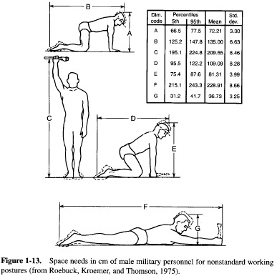
Functional Anthropometry

Slide 25
Referensi,
Barnes RM. 1963. 2002. Motion and Time Study : Design and Measurement of Work. John Wiley and Sons Bridger, 1995. Introduction to ergonomics. Mc Graw Hill. Singapore
Departemen Tenaga Kerja RI, Pusat Pengembangan Keselamatan Kerja dan Hiperkes, 2004 . Modul Ergonomi dan Fisiologi Kerja
Mc Cormick EJ, Sander MS. 1982. Human Factors in Engineering and Design. Mc Graw Hill. New York.
Taylor & Francis 1988, Fitting the task to the Man, A textbook of Occupational Ergonomics 4th Edition, London New York ,Philadelphia 1988
Online Reading:
http://www.emedicine.com

